Slide 1
ОТЧЕТ ОБ ИСПОЛНЕНИИ БЮДЖЕТА КАМЕНСКОГО ГОРОДСКОГО ОКРУГА
ЗА 2023 ГОД БЮДЖЕТ ДЛЯ ГРАЖДАН

Slide 2
Уважаемые жители Каменского городского округа!
Представляем вашему вниманию «Бюджет для граждан», составленный на основе Решения Думы Каменского городского округа «Об исполнении бюджета муниципального образования «Каменский городской округ» за 2023 год»
Сегодня обеспечение открытости и прозрачности бюджетного процесса является одним из ключевых направлений деятельности администрации муниципального образования «Каменский городской округ».
В информационно-аналитическом материале «Бюджете для граждан» доступно отражена информация о главном финансовом документе городского округа, содержится информация о параметрах исполнения доходной и расходной частей бюджета округа а также информация о муниципальных программах и показателях социально-экономического развития Каменского городского округа.
А.Ю. Кошкаров Глава Каменского городского округа

Slide 3
ОСНОВНЫЕ ПОНЯТИЯ И ТЕРМИНЫ
Отчет для граждан – информационный ресурс, содержащий данные об исполнении бюджета за отчетный финансовый год, в доступной для широкого круга заинтересованных пользователей форме
Отчет - состоит из источников и наборов данных, параметров и композиции элементов отчета муниципального образования на определенный период (отчетный финансовый год)
Доходы – безвозмездные и безвозвратные поступления денежных средств в отчетном финансовом году
Расходы – выплачиваемые из бюджета денежные средства в соответствии с установленными полномочиями по расходным обязательствам в отчетном финансовом году
Профицит бюджета – превышение доходов над расходами
Дефицит бюджета – превышение расходов над доходами
Кредиторская задолженность - суммы денежных средств муниципального образования, подлежащие уплате соответствующим юридическим или физическим лицам
Дебиторская задолженность - суммы денежных средств (долгов), причитающихся муниципальному образованию, от юридических или физических лиц в итоге хозяйственных взаимоотношений с ними

Slide 4
БЮДЖЕТНЫЙ ПРОЦЕСС - ЕЖЕГОДНОЕ ФОРМИРОВАНИЕ И ИСПОЛНЕНИЕ БЮДЖЕТА
Составление проекта бюджета на очередной год
Рассмотрение проекта бюджета на очередной год плановый период
Утверждение проекта бюджета на очередной год
Исполнение бюджета в текущем году
Формирование отчета об исполнении бюджета предыдущего года
Утверждение отчета об исполнении бюджета предыдущего года

Slide 5
ЭТАПЫ СОСТАВЛЕНИЯ БЮДЖЕТНОЙ ОТЧЕТНОСТИ
Составление бюджетной отчетности: осуществляет Финансовое управление Администрации Каменского городского округа
Внешняя проверка годового отчета об исполнении бюджета МО «Каменский городской округ»: годовой отчет об исполнении бюджета до его рассмотрения Думой Каменского городского округа подлежит внешней проверке, которая включает подготовку заключения на годовой отчет об исполнении бюджета
С проектом решения можно ознакомиться на официальном сайте Администрации Каменского городского округа
Утверждение отчета: отчет об исполнении бюджета утвержден Решением Думы Каменского городского округа от 23.05.2024г № 359 «Об исполнении бюджета муниципального образования «Каменский городской округ» за 2023 год», размещен на сайте Думы муниципального образования «Каменский городской округ»

Slide 6
ОТЧЕТНОСТЬ ОРГАНОВ МЕСТНОГО САМОУПРАВЛЕНИЯ, МУНИЦИПАЛЬНЫХ КАЗЕННЫХ УЧРЕЖДЕНИЙ МО «КАМЕНСКИЙ ГОРОДСКОЙ ОКРУГ»
Отчетность органов местного самоуправления, муниципальных казенных учреждений МО «Каменский городской округ» составляется в соответствии с Приказом Министерства Финансов России от 28.12.2010 N 191н (в ред. от 07.03.2024) "Об утверждении Инструкции о порядке составления и представления годовой, квартальной и месячной отчетности об исполнении бюджетов бюджетной системы Российской Федерации"
ОТЧЕТНОСТЬ БЮДЖЕТНЫХ И АВТОНОМНЫХ УЧРЕЖДЕНИЙ МО «КАМЕНСКИЙ ГОРОДСКОЙ ОКРУГ
Отчетность муниципальных бюджетных и автономных учреждений МО «Каменский городской округ» составляется в соответствии с Приказом Министерства Финансов России от 25.03.2011 N 33н "Об утверждении Инструкции о порядке составления, представления годовой, квартальной бухгалтерской отчетности государственных (муниципальных) бюджетных и автономных учреждений» (ред. от 13.10.2023)

Slide 7
СПОСОБЫ УЧАСТИЯ ГРАЖДАН В ОБЩЕСТВЕННОМ ОБСУЖДЕНИИ ПРОЕКТА ОТЧЕТА ОБ ИСПОЛНЕНИИ БЮДЖЕТА
Проект отчета об исполнении бюджета Каменского городского округа:
- публикуется в средствах массовой информации;
- выносится на публичные слушания в сроки, определенные бюджетным
законодательством Российской Федерации.
Публичные слушания - форма участия населения в осуществлении местного самоуправления.
Публичные слушания организуются и проводятся с целью выявления мнения населения по проекту отчета об исполнении бюджета городского округа.
Каждый житель вправе высказать свое мнение, представить материалы для обоснования своего мнения, представить письменные предложения и замечания для включения их в протокол публичных слушаний.
Результат публичных слушаний – заключение, в котором отражаются выраженные позиции жителей Каменского городского округа и рекомендации, сформулированные по результатам публичных слушаний. Заключение о результатах публичных слушаний подлежит опубликованию.
Публичные слушания по проекту отчета об исполнении бюджета Каменского городского округа за 2023 год состоялись 10 апреля 2024 года.

Slide 8
МУНИЦИПАЛЬНОЕ ОБРАЗОВАНИЕ КАМЕНСКИЙ ГОРОДСКОЙ ОКРУГ С ЦЕНТРОМ В П.Г.Т. МАРТЮШ РАСПОЛОЖЕН ВОКРУГ КРУПНОГО ПРОМЫШЛЕННОГО ЦЕНТРА СРЕДНЕГО УРАЛА – ГОРОДА КАМЕНСКА-УРАЛЬСКОГО В ЮГО-ВОСТОЧНОЙ ЧАСТИ СВЕРДЛОВСКОЙ ОБЛАСТИ В 100 КМ ОТ Г. ЕКАТЕРИНБУРГА. ПЛОЩАДЬ МУНИЦИПАЛЬНОГО ОБРАЗОВАНИЯ 214 602 ГА
В СОСТАВ КАМЕНСКОГО ГОРОДСКОГО ОКРУГА И КАМЕНСКОГО РАЙОНА ВХОДЯТ 65 НАСЕЛЁННЫХ ПУНКТОВ (1 ПОСЁЛОК ГОРОДСКОГО ТИПА, 11 ПОСЁЛКОВ,
20 СЁЛ И 33 ДЕРЕВНИ), РАСПРЕДЕЛЁННЫХ МЕЖДУ
16 СЕЛЬСКИМИ АДМИНИСТРАЦИЯМИ
НА ТЕРРИТОРИИ КАМЕНСКОГО ГОРОДСКОГО ОКРУГА РАБОТАЕТ ОДНО КРУПНОЕ ПРОМЫШЛЕННОЕ ПРЕДПРИЯТИЕ - УАО «УРАЛТРАНСТРОМ», КОТОРОЕ ПРОИЗВОДИТ ДОРОЖНЫЕ ПЛИТЫ
КАМЕНСКИЙ РАЙОН С ЦЕНТРОМ В Г.КАМЕНСК-УРАЛЬСКИЙ ОБРАЗОВАН В СООТВЕТСТВИИ С УКАЗОМ ПРЕЗИДИУМА ВЕРХОВНОГО СОВЕТА РСФСР ОТ 13 ЯНВАРЯ 1965 ГОДА
ВАЖНУЮ РОЛЬ В ЭКОНОМИКЕ КАМЕНСКОГО ГОРОДСКОГО ОКРУГА ИГРАЕТ СЕЛЬСКОЕ ХОЗЯЙСТВО. ОСНОВНЫЕ СЕЛЬСКОХОЗЯЙСТВЕННЫЕ ОРГАНИЗАЦИИ — ЭТО АО «КАМЕНСКОЕ», СПК «СМОЛИНСКИЕ КЛЮЧИКИ», ООО «РОДИНА», ООО «ФОРТУНА», ООО «АГРОН-18», ООО «АГРОФИРМА «ТРАВЯНСКОЕ».
НА ТЕРРИТОРИИ КАМЕНСКОГО ГОРОДСКОГО ОКРУГА КРЕСТЬЯНСКИЕ (ФЕРМЕРСКИЕ ХОЗЯЙСТВА)

Slide 9
ДОСТИЖЕНИЕ ПРОГНОЗНЫХ ЗНАЧЕНИЙ ЭКОНОМИЧЕСКИХ ПОКАЗАТЕЛЕЙ, ВЛИЯЮЩИХ НА ПАРАМЕТРЫ БЮДЖЕТА КАМЕНСКОГО ГОРОДСКОГО ОКРУГА
№ п/п | Экономические показатели | План 2023 год | Факт 2023 год | Отклонение от плана, %
1. | Численность постоянного населения муниципального образования (среднегодовая), чел. в том числе | 26 505 | 26 409 | 99,6
 | число родившихся, чел. | 270,0 | 227,0 | 84,1
 | число умерших, чел. | 410,0 | 402,0 | 98,0
2. | Естественная убыль населения, чел. | -140,0 | -175,0 | 125,0
3. | Объем инвестиций в основной капитал за счет всех источников финансирования млн. руб. | 547,63 | 842,0 | 153,8
4. | Среднемесячная номинальная заработная плата на одного работающего крупных и средних предприятий и некоммерческих организаций, руб. | 44 711,3 | 44 596,6 | 99,7
5. | Уровень безработицы, % | 2,43 | 1,58 | 65,0
6. | Расходы бюджета Каменского городского округа составили, тыс. руб. | 1 866 303,2 | 1 733 091,2 | 92,9
7. | Доходы бюджета Каменского городского округа составили, тыс. руб. | 1 797 484,5 | 1 733 980,1 | 96,5

Slide 10
ОСНОВНЫЕ ХАРАКТЕРИСТИКИ ОТЧЕТА ОБ ИСПОЛНЕНИИ БЮДЖЕТА МО «КАМЕНСКИЙ ГОРОДСКОЙ ОКРУГ» ЗА 2023 ГОД
Доходы
исполнены в
сумме
1 733 980,1 тыс. руб.
Расходы
исполнены в
сумме
1 733 091,2 тыс. руб.
Профицит
составил 888,9
тыс. руб.

Slide 11
ВИДЫ ДОХОДОВ БЮДЖЕТА МО «КАМЕНСКИЙ ГОРОДСКОЙ ОКРУГ» НА 2023 ГОД
Налоговые доходы
Налог на доходы физических лиц
Неналоговые доходы
Безвозмездные
поступления
Дотации бюджетам субъектов Российской Федерации и муниципальных образования
Субсидии бюджетам бюджетной системы Российской Федерации (межбюджетные субсидии)
Субвенции бюджетам субъектов Российской Федерации и муниципальных образований
Иные межбюджетные трансферты
Прочие безвозмездные поступления
Доходы от уплаты акцизов на дизельное топливо, моторное масло, автомобильный и прямогонный бензин
Налог, взимаемый в связи с применением упрощенной системы налогообложения
Налог, взимаемый в связи с применением патентной системы налогообложения
Единый налог на вмененный доход Единый сельскохозяйственный налог
Налог на имущество физических лиц Земельный налог
Государственная пошлина Задолженность и перерасчеты по отмененным налогам и сборам
Доходы от использования имущества, находящегося в государственной и муниципальной собственности
Плата за негативное воздействие на окружающую среду
Штрафы, санкции, возмещение
ущерба
Прочие неналоговые доходы
Доходы от платных услуг и компенсации затрат государства
Доходы от продажи материальных и нематериальных активов

Slide 12
МЕЖБЮДЖЕТНЫЕ ТРАНСФЕРТЫ – ОСНОВНОЙ ВИД БЕЗВОЗМЕЗДНЫХ ПЕРЕЧИСЛЕНИЙ
Межбюджетные трансферты – денежные средства, перечисляемые из одного бюджета бюджетной системы Российской Федерации другому
Дотации - межбюджетные трансферты, предоставляемые на безвозмездной и безвозвратной основе без установления направлений их использования
Субсидии -межбюджетные трансферты, предоставляемые в целях софинансирования расходных обязательств, возникающих при выполнении полномочий органов местного самоуправления по вопросам местного значения
Субвенции – межбюджетные трансферты, предоставляемые в целях финансового обеспечения расходных обязательств, возникающих при выполнении полномочий вышестоящих бюджетов, переданных для осуществления органам местного самоуправления

Slide 13
ДОХОДЫ БЮДЖЕТА ЗА 2023 ГОД
Задачей исполнения бюджета по доходам является обеспечение полного и своевременного поступления в бюджет отдельных видов доходов, в первую очередь, налогов и других обязательных платежей, по каждому источнику в соответствии с утверждённым бюджетом на очередной финансовый год

Slide 14
ДИНАМИКА ИСПОЛНЕНИЯ ДОХОДОВ КАМЕНСКОГО ГОРОДСКОГО ОКРУГА ЗА 2022-2023 ГОДЫ

Slide 15
ИСПОЛНЕНИЕ БЮДЖЕТА ПО СОБСТВЕННЫМ ДОХОДАМ В 2022-2023 ГОДАХ

Slide 16
СТРУКТУРА НАЛОГОВЫХ И НЕНАЛОГОВЫХ ДОХОДОВ В 2023 ГОДУ

Slide 17
СТРУКТУРА БЕЗВОЗМЕЗДНЫХ ПОСТУПЛЕНИЙ В БЮДЖЕТ КАМЕНСКОГО ГОРОДСКОГО ОКРУГА В 2023Г.

Slide 18
ДИНАМИКА ПОСТУПЛЕНИЯ НАЛОГОВЫХ И НЕНАЛОГОВЫХ ДОХОДОВ В БЮДЖЕТ МУНИЦИПАЛЬНОГО ОБРАЗОВАНИЯ «КАМЕНСКИЙ ГОРОДСКОЙ ОКРУГ» В 2022-2023 ГОДАХ

Slide 19
НАЛОГ НА ДОХОДЫ ФИЗИЧЕСКИХ ЛИЦ (ТЫС. РУБ.)

Slide 20
НАЛОГИ НА СОВОКУПНЫЙ ДОХОД (ТЫС. РУБЛЕЙ)

Slide 21
ДОХОДЫ ОТ ИСПОЛЬЗОВАНИЯ ИМУЩЕСТВА, НАХОДЯЩЕГОСЯ В ГОСУДАРСТВЕННОЙ И МУНИЦИПАЛЬНОЙ СОБСТВЕННОСТИ

Slide 22
ПЛАТА ЗА НЕГАТИВНОЕ ВОЗДЕЙСТВИЕ НА ОКРУЖАЮЩУЮ СРЕДУ (ТЫС. РУБ.)

Slide 23
ДОХОДЫ ОТ ОКАЗАНИЯ ПЛАТНЫХ УСЛУГ (ТЫС. РУБ.)

Slide 24
ДОХОДЫ ОТ ПРОДАЖИ МАТЕРИАЛЬНЫХ И НЕМАТЕРИАЛЬНЫХ АКТИВОВ (ТЫС. РУБ.)

Slide 25
ШТРАФЫ, САНКЦИИ, ВОЗМЕЩЕНИЕ УЩЕРБА (ТЫС. РУБ.)
2021 год 947,6
2022 год
1 878,0
2023 год
11 940,0

Slide 26
БЕЗВОЗМЕЗДНЫЕ ПОСТУПЛЕНИЯ ОТ ДРУГИХ БЮДЖЕТОВ БЮДЖЕТНОЙ СИСТЕМЫ РОССИЙСКОЙ ФЕДЕРАЦИИ (ТЫС. РУБ.)

Slide 27
РАСХОДЫ БЮДЖЕТА
Особенностью исполнения бюджета по расходам является то, что эта часть формируется расчётно и полностью зависит от объёма доходных поступлений. Расходы осуществляются в пределах фактического наличия бюджетных средств на едином бюджетном счёте. При этом обязательно соблюдается две последовательные процедуры – санкционирование и финансирование.
Финансирование заключается в расходовании бюджетных средств.
Задача санкционирования расходов заключается в том, чтобы обеспечить принятие к финансированию только тех расходов, которые предусмотрены утверждённым законом (решением) о бюджете и обеспечены поступлениями в бюджет доходов.

Slide 28
СТРУКТУРА РАСХОДОВ ПО ИСПОЛНЕНИЮ БЮДЖЕТА КАМЕНСКОГО ГОРОДСКОГО ОКРУГА ЗА 2023 ГОД ПО ОСНОВНЫМ РАЗДЕЛАМ Наибольшую долю в расходах бюджета составили расходы по разделам: «Образование» - 46,3%, «Жилищно - коммунальное хозяйство» - 16,2%, «Общегосударственные вопросы» - 10,7%, «Культура, кинематография» - 8,1%, «Социальная политика» - 7,8%, «Национальная экономика» - 6,8%

Slide 29
ИСПОЛНЕНИЕ РАСХОДОВ БЮДЖЕТА ПО НАПРАВЛЕНИЮ ДЕЯТЕЛЬНОСТИ КАМЕНСКОГО ГОРОДСКОГО ОКРУГА ЗА 2023 ГОД
Раздел | Наименование | Уточненная роспись (в руб.) | Исполнено за год (в руб.) | % исполнения
0100 | ОБЩЕГОСУДАРСТВЕННЫЕ ВОПРОСЫ | 211 052 665,00 | 184 828 323,61 | 87,6
0200 | НАЦИОНАЛЬНАЯ ОБОРОНА | 2 207 700,00 | 2 207 600,00 | 100,0
0300 | НАЦИОНАЛЬНАЯ БЕЗОПАСНОСТЬ И ПРАВООХРАНИТЕЛЬНАЯ ДЕЯТЕЛЬНОСТЬ | 23 092 500,00 | 22 082 808,38 | 95,6
0400 | НАЦИОНАЛЬНАЯ ЭКОНОМИКА | 143 796 729,97 | 117 629 157,59 | 81,8
0500 | ЖИЛИЩНО-КОММУНАЛЬНОЕ ХОЗЯЙСТВО | 303 752 220,10 | 281 287 843,78 | 92,6
0600 | ОХРАНА ОКРУЖАЮЩЕЙ СРЕДЫ | 19 568 500,00 | 12 926 512,80 | 66,1
0700 | ОБРАЗОВАНИЕ | 839 622 605,26 | 803 056 195,68 | 95,6
0800 | КУЛЬТУРА, КИНЕМАТОГРАФИЯ | 147 438 000,00 | 140 481 380,74 | 95,3
1000 | СОЦИАЛЬНАЯ ПОЛИТИКА | 139 002 285,10 | 134 555 409,38 | 96,8
1100 | ФИЗИЧЕСКАЯ КУЛЬТУРА И СПОРТ | 35 511 507,00 | 32 777 448,25 | 92,3
1200 | СРЕДСТВА МАССОВОЙ ИНФОРМАЦИИ | 1 258 000,00 | 1 258 000,00 | 100,0
1300 | Обслуживание государственного и муниципального долга | 500,00 | 481,60 | 96,3
 | ИТОГО | 1 866 303 212,43 | 1 733 091 161,81 | 92,9

Slide 30
РАСХОДЫ БЮДЖЕТА КАМЕНСКОГО ГОРОДСКОГО ОКРУГА ЗА 2023 ГОД НА ДУШУ НАСЕЛЕНИЯ В ТЫС. РУБ.
Наименование | 2021 факт | расходы на душу населения в год | расходы на душу населения в месяц | 2022 факт | расходы на душу населения в год | расходы на душу населения в месяц | 2023 факт | расходы на душу населения в год | расходы на душу населения в месяц
ВСЕГО | 1 422 045,04 | 52 089,56 | 4 340,80 | 1 547 580,06 | 58 179,70 | 4 848,31 | 1 733 091,16 | 65 647,39 | 5 470,62
Общегосударственные вопросы | 138 234,85 | 5 063,55 | 421,96 | 153 266,96 | 5 761,92 | 480,16 | 184 828,32 | 7 001,07 | 583,42
Национальная оборона | 1 983,72 | 72,66 | 6,06 | 2 047,38 | 76,97 | 6,41 | 2 207,60 | 83,62 | 6,97
Национальная безопасность и правоохранительная деятельность | 17 061,21 | 624,95 | 52,08 | 19 067,01 | 716,80 | 59,73 | 22 082,81 | 836,47 | 69,71
Национальная экономика | 106 747,57 | 3 910,17 | 325,85 | 125 811,99 | 4 729,77 | 394,15 | 117 629,16 | 4 455,65 | 371,30
Жилищно - коммунальное хозяйство | 204 052,99 | 7 474,47 | 622,87 | 243 137,73 | 9 140,52 | 761,71 | 281 287,84 | 10 654,84 | 887,90
Охрана окружающей среды | 1 793,27 | 65,69 | 5,47 | 5 213,96 | 196,01 | 16,33 | 12 926,51 | 489,64 | 40,80
Образование | 700 264,77 | 25 650,72 | 2 137,56 | 736 404,00 | 27 684,36 | 2 307,03 | 803 056,20 | 30 418,8 | 2 534,90
Культура, кинематография | 125 012,22 | 4 579,20 | 381,60 | 125 192,96 | 4 706,50 | 392,21 | 140 481,38 | 5 321,26 | 443,44
Социальная политика | 111 199,99 | 4 073,26 | 339,44 | 117 832,83 | 4 429,81 | 369,15 | 134 555,41 | 5 096,80 | 424,73
Физическая культура и спорт | 14 436,45 | 528,81 | 44,07 | 18 343,09 | 689,59 | 57,47 | 32 777,45 | 1 241,57 | 103,46
Средства массовой информации | 1 258,00 | 46,08 | 3,84 | 1 258,00 | 47,29 | 3,94 | 1 258,00 | 47,65 | 3,97
Обслуживание государственного и муниципального долга | 0,00 | 0,00 | 0,00 | 4,15 | 0,16 | 0,01 | 0,48 | 0,02 | 0,00

Slide 31
В РАМКАХ НАЦИОНАЛЬНЫХ ПРОЕКТОВ В 2023 ГОДУ ПРОИЗВЕДЕНЫ РАСХОДЫ В РАЗМЕРЕ 18 789 017,7 РУБ.
Национальный проект «Образование
На создание и обеспечение функционирования центров «Точка роста» израсходовано 4 500 000,0 руб.
На обновление материально-технической базы для организации учебно-исследовательской, научно-практической, творческой деятельности, занятий физической культурой и спортом в образовательных организациях израсходовано 2 878 253,30 руб.
На проведение мероприятий по обеспечению деятельности советников директора по воспитанию и взаимодействию с детскими общественными объединениями в общеобразовательных организациях израсходовано4 464 800,0 руб.
Национальный проект «Культура»
предоставлена государственная поддержка любительским
творческим коллективам
в размере 250 000,0 руб.
за счет средств областного бюджета
Национальный проект «Демография»
На реализацию мероприятий по поэтапному внедрению Всероссийского физкультурно-спортивного комплекса "Готов к труду и обороне" израсходовано 174 900,0 руб., (за счет средств местного бюджета - 52 500,0 руб. за счет средств областного бюджета -122 400,0 руб.)
На создание спортивных площадок (оснащение спортивным оборудованием) для занятий уличной гимнастикой израсходовано 399 734,4 руб. (за счет местного бюджета - 199 934,4 руб., за счет средств областного бюджета - 199 800,0 руб.)
Национальный проект «Жилье и городская среда»
на приобретение жилья для переселения граждан из жилых помещений, признанными непригодными для проживания и осуществления выплат лицам, в чьей собственности находятся жилые помещения, входящие в аварийный жилищный фонд израсходовано 6 121 330,0 руб.
(за счет средств Фонда содействия реформирования жилищно-коммунального хозяйства - 5 692 836,9 руб.;
за счет средств областного бюджета - 367 279,8 руб.;
за счет средств местного бюджета - 61 213,3 руб.)

Slide 32
СОЦИАЛЬНО ЗНАЧИМЫЕ РАСХОДЫ БЮДЖЕТА КАМЕНСКОГО ГОРОДСКОГО ОКРУГА В 2023 ГОДУ, В СРАВНЕНИИ РАСХОДАМИ В 2022 ГОДУ (В ТЫС. РУБЛЕЙ)

Slide 33
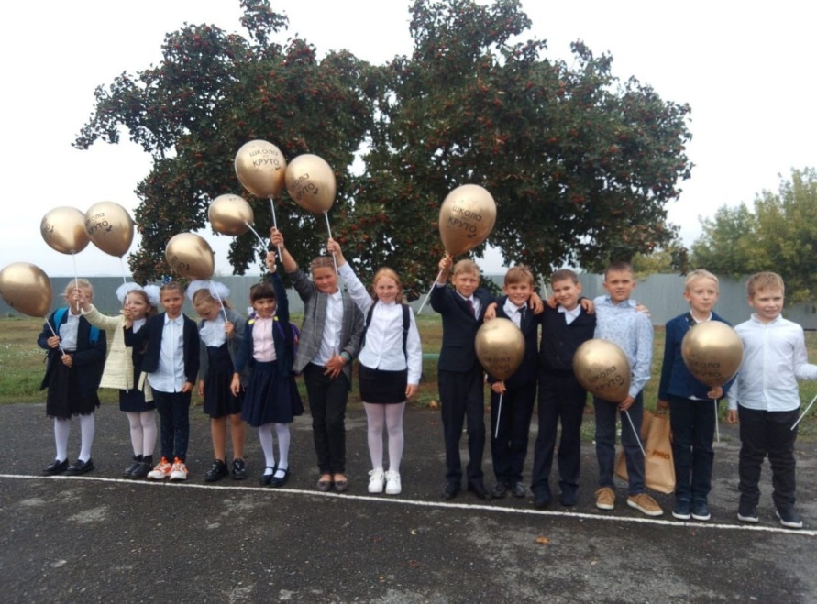
ИСПОЛНЕНИЕ РАСХОДОВ БЮДЖЕТА КАМЕНСКОГО ГОРОДСКОГО ОКРУГА НА ОБРАЗОВАНИЕ В 2022, 2023 ГОДАХ

Slide 34
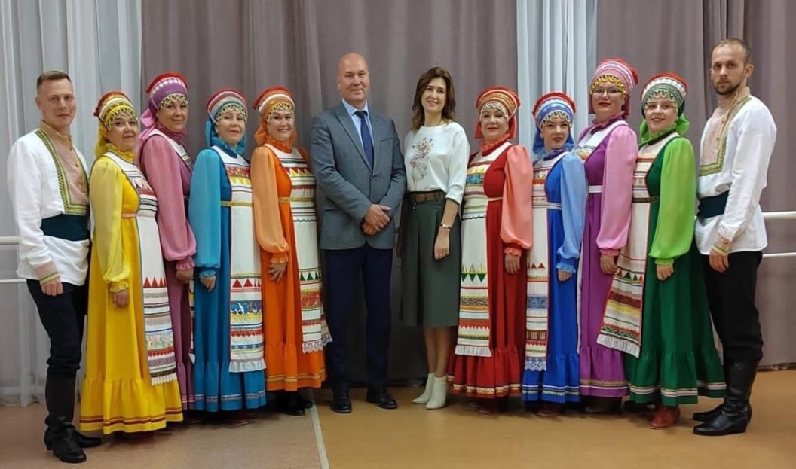
ИСПОЛНЕНИЕ РАСХОДОВ БЮДЖЕТА КАМЕНСКОГО ГОРОДСКОГО ОКРУГА НА КУЛЬТУРУ В 2022, 2023 ГОДАХ

Slide 35
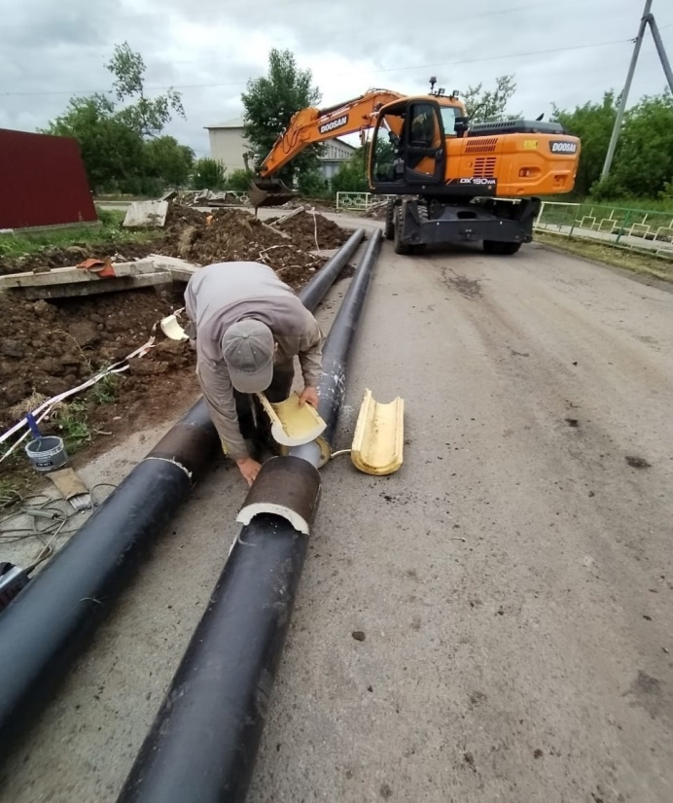
ИСПОЛНЕНИЕ РАСХОДОВ БЮДЖЕТА КАМЕНСКОГО ГОРОДСКОГО ОКРУГА НА ЖИЛИЩНО-КОММУНАЛЬНОЕ ХОЗЯЙСТВО В 2022, 2023 ГОДАХ

Slide 36
ИСПОЛНЕНИЕ РАСХОДОВ БЮДЖЕТА КАМЕНСКОГО ГОРОДСКОГО ОКРУГА НА СОЦИАЛЬНУЮ ПОЛИТИКУ В 2022, 2023 ГОДАХ

Slide 37
В РАМКАХ МУНИЦИПАЛЬНОЙ ПРОГРАММЫ «УЛУЧШЕНИЕ ЖИЛИЩНЫХ УСЛОВИЙ МОЛОДЫХ СЕМЕЙ КАМЕНСКОГО ГОРОДСКОГО ОКРУГА ДО 2026 ГОДА» ЗАПЛАНИРОВАНО И ИЗРАСХОДОВАНО 2 741 760,00 РУБ. В ТОМ ЧИСЛЕ ЗА СЧЕТ ФЕДЕРАЛЬНЫХ СРЕДСТВ - 342 723,0 РУБ., ЗА СЧЕТ СРЕДСТВ ОБЛАСТНОГО БЮДЖЕТА – 1 052 637,0 РУБ., ЗА СЧЕТ СРЕДСТВ МЕСТНОГО БЮДЖЕТА – 1 346 400,0 РУБ.). ЗАКЛЮЧЕНО СОГЛАШЕНИЕ С МИНИСТЕРСТВОМ СТРОИТЕЛЬСТВА И РАЗВИТИЯ ИНФРАСТРУКТУРЫ СВЕРДЛОВСКОЙ ОБЛАСТИ О ПРЕДОСТАВЛЕНИИ СУБСИДИЙ НА СОФИНАНСИРОВАНИЕ СОЦИАЛЬНЫХ ВЫПЛАТ МОЛОДЫМ СЕМЬЯМ, ВЫДАНЫ СВИДЕТЕЛЬСТВА 3 МОЛОДЫМ СЕМЬЯМ (С.ПОЗАРИХА, С.КЛЕВАКИНСКОЕ, С.НОВОИСЕТСКОЕ), ПЕРВОЙ СЕМЬЕЙ СРЕДСТВА СОЦИАЛЬНОЙ ВЫПЛАТЫ НАПРАВЛЕНЫ НА ПОГАШЕНИЕ РАНЕЕ ВЗЯТОГО ИПОТЕЧНОГО КРЕДИТА НА ПРИОБРЕТЕНИЕ ЖИЛОГО ПОМЕЩЕНИЯ В С.ПОЗАРИХА, ОБЩЕЙ ПЛОЩАДЬЮ 42,5 КВ.М, ВТОРОЙ СЕМЬЕЙ ПРИОБРЕТЕНО ЖИЛОЕ ПОМЕЩЕНИЕ В Г.КАМЕНСК-УРАЛЬСКИЙ, ОБЩЕЙ ПЛОЩАДЬЮ 81,3 КВ.М, ТРЕТЬЕЙ СЕМЬЕЙ ПРИОБРЕТЕНО ЖИЛОЕ ПОМЕЩЕНИЕ В С.НОВОИСЕТСКОЕ, ОБЩЕЙ ПЛОЩАДЬЮ 58,8 КВ.М.

Slide 38
В РАМКАХ МУНИЦИПАЛЬНОЙ ПРОГРАММЫ «УЛУЧШЕНИЕ ЖИЛИЩНЫХ УСЛОВИЙ И ОБЕСПЕЧЕНИЕ ЖИЛЬЕМ ГРАЖДАН, ПРОЖИВАЮЩИХ НА ТЕРРИТОРИИ КАМЕНСКОГО ГОРОДСКОГО ОКРУГА ДО 2026 ГОДА» ЗАПЛАНИРОВАНО И ИЗРАСХОДОВАНО 1 620 000,0 РУБ. В РАМКАХ МЕРОПРИЯТИЯ «ПРИОБРЕТЕНИЕ ЖИЛЫХ ПОМЕЩЕНИЙ В МУНИЦИПАЛЬНУЮ СОБСТВЕННОСТЬ» ПРИОБРЕТЕНЫ ДВЕ ОДНОКОМНАТНЫЕ КВАРТИРЫ В С.КОЛЧЕДАН, ОБЩЕЙ ПЛОЩАДЬЮ 31,7 КВ.М И В С.КЛЕВАКИНСКОЕ, ОБЩЕЙ ПЛОЩАДЬЮ 40,3 КВ.М.

Slide 39
В РАМКАХ МУНИЦИПАЛЬНОЙ ПРОГРАММЫ "КОМПЛЕКСНОЕ РАЗВИТИЕ СЕЛЬСКИХ ТЕРРИТОРИЙ КАМЕНСКОГО ГОРОДСКОГО ОКРУГА ДО 2026 ГОДА" ЗАПЛАНИРОВАНО И ИЗРАСХОДОВАНО 3 256 900,00 РУБ. В РАМКАХ МЕРОПРИЯТИЯ «УЛУЧШЕНИЕ ЖИЛИЩНЫХ УСЛОВИЙ ГРАЖДАН, ПРОЖИВАЮЩИХ НА СЕЛЬСКИХ ТЕРРИТОРИЯХ» РАСХОДЫ ОСУЩЕСТВЛЯЛИСЬ ИЗ ТРЕХ БЮДЖЕТОВ: ФЕДЕРАЛЬНОГО, ОБЛАСТНОГО И МЕСТНОГО. ЗАКЛЮЧЕНЫ СОГЛАШЕНИЯ С МИНИСТЕРСТВОМ АПКИП СО О ПРЕДОСТАВЛЕНИИ СУБСИДИЙ НА СОФИНАНСИРОВАНИЕ МЕРОПРИЯТИЙ ПО УЛУЧШЕНИЮ ЖИЛИЩНЫХ УСЛОВИЙ ГРАЖДАН, ПРОЖИВАЮЩИХ НА СЕЛЬСКИХ ТЕРРИТОРИЯХ, ПРЕДУСМОТРЕНО 3 256 900,0 РУБ.: - СРЕДСТВА СУБСИДИЙ – 856 900,0 РУБ., ИЗ НИХ СРЕДСТВА ФЕДЕРАЛЬНОГО БЮДЖЕТА - 330 600,0 РУБ., СРЕДСТВА ОБЛАСТНОГО БЮДЖЕТА - 526 300,0 РУБ. - СРЕДСТВА МЕСТНОГО БЮДЖЕТА - 2 400 000,0 РУБ. ВЫДАНЫ СВИДЕТЕЛЬСТВА ДВУМ СЕМЬЯМ ИЗ С.ЧЕРЕМХОВО И ДВУМ СЕМЬЯМ ИЗ Д.ЧЕРНОУСОВА. СЕМЬЯМИ ПРИОБРЕТЕНЫ: - ЖИЛОЕ ПОМЕЩЕНИЯ В С.ПОЗАРИХА, ОБЩЕЙ ПЛОЩАДЬЮ 48,5 КВ.М; - ЖИЛОЙ ДОМ В Д.БЕЛОВОДЬЕ, ОБЩЕЙ ПЛОЩАДЬЮ 86,5 КВ.М; - ЖИЛОЕ ПОМЕЩЕНИЕ В С.КЛЕВАКИНСКОЕ, ОБЩЕЙ ПЛОЩАДЬЮ 37,3 КВ.М; - ЖИЛОЙ ДОМ В С.ЧЕРЕМХОВО, ОБЩЕЙ ПЛОЩАДЬЮ 68,9 КВ.М.

Slide 40
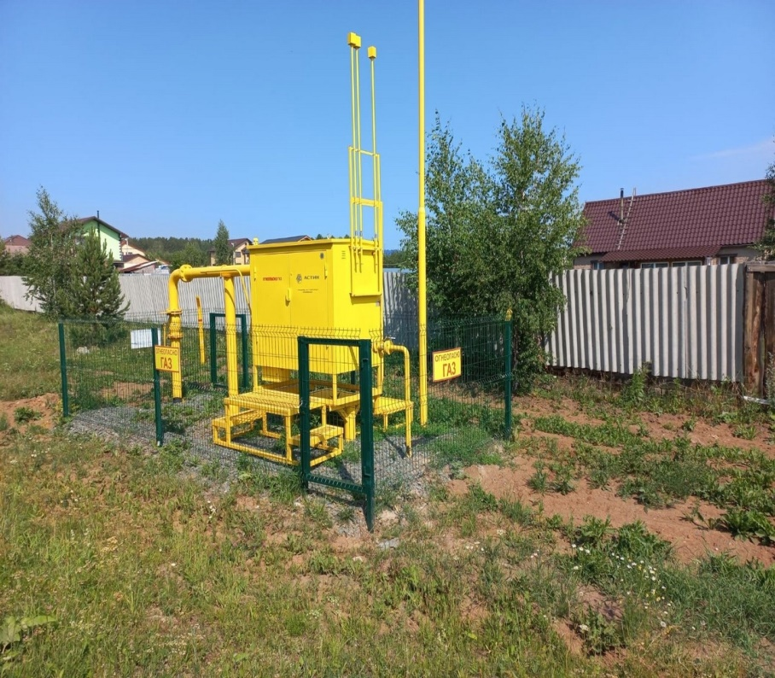
В РАМКАХ МУНИЦИПАЛЬНОЙ ПРОГРАММЫ "СТРОИТЕЛЬСТВО, ГАЗИФИКАЦИЯ НАСЕЛЕННЫХ ПУНКТОВ В КАМЕНСКОМ ГОРОДСКОМ ОКРУГЕ ДО 2026 ГОДА" ЗАПЛАНИРОВАНО 19 446 600,00 РУБ., РАСХОДЫ ЗА ГОД СОСТАВИЛИ 15 563 716,93 РУБ. И ИСПОЛНЕНЫ НА 80,0%.
В 2023 ГОДУ ПРОВЕДЕНЫ СЛЕДУЮЩИЕ МЕРОПРИЯТИЯ:
- ГАЗОСНАБЖЕНИЕ ЖИЛЫХ ДОМОВ В Д. СОКОЛОВА КИСЛОВСКОЙ СЕЛЬСКОЙ АДМИНИСТРАЦИИ КАМЕНСКОГО ГО СВЕРДЛОВСКОЙ ОБЛАСТИ;
- ПРОЕКТИРОВАНИЕ ОБЪЕКТА «ДК С. ПОКРОВСКОЕ КАМЕНСКИЙ РАЙОН СВЕРДЛОВСКОЙ ОБЛАСТИ»;
- СТРОИТЕЛЬСТВО ХОККЕЙНОГО КОРТА С. ПОКРОВСКОЕ.

Slide 41
В РАМКАХ МУНИЦИПАЛЬНОЙ ПРОГРАММЫ "РАЗВИТИЕ СИСТЕМЫ ОБРАЗОВАНИЯ МО "КАМЕНСКИЙ ГОРОДСКОЙ ОКРУГ" ДО 2026 ГОДА" ЗАПЛАНИРОВАНО 819 382 930,36 РУБ., РАСХОДЫ ЗА ГОД СОСТАВИЛИ 782 684 840,42 РУБ. И ИСПОЛНЕНЫ НА 95,5%.
ВСЕГО НА ДОШКОЛЬНОЕ ОБРАЗОВАНИЕ ЗАПЛАНИРОВАНО 269 371 900,0 РУБ. (В ТОМ ЧИСЛЕ ЗА СЧЕТ СРЕДСТВ ОБЛАСТНОГО БЮДЖЕТА 138 126 000,00 РУБ.)
ИСПОЛНЕНО 248 976 339,0 РУБ. (В ТОМ ЧИСЛЕ ЗА СЧЕТ СРЕДСТВ ОБЛАСТНОГО БЮДЖЕТА 129 027 459,47 РУБ.).
ПРЕДОСТАВЛЕНИЕ ОБЩЕДОСТУПНОГО БЕСПЛАТНОГО ДОШКОЛЬНОГО ОБРАЗОВАНИЯ ОСУЩЕСТВЛЯЕТСЯ
В 15 ДОШКОЛЬНЫХ ОБРАЗОВАТЕЛЬНЫХ ОРГАНИЗАЦИЯХ
ПО СОСТОЯНИЮ НА 01.01.2024г. ЧИСЛЕННОСТЬ ДЕТЕЙ,
ПОСЕЩАЮЩИХ ДЕТСКИЕ ДОШКОЛЬНЫЕ УЧРЕЖДЕНИЯ,
СОСТАВИЛА 1053 ЧЕЛОВЕКА,
В ТОМ ЧИСЛЕ ЯСЕЛЬНОГО ВОЗРАСТА 209 ЧЕЛОВЕК.
СРЕДНЕЕ ЧИСЛО ГРУПП 62.
НАПОЛНЯЕМОСТЬ ГРУПП НА 01.01.2024г.
СОСТАВИЛА 17 ЧЕЛОВЕК.

Slide 42
В РАМКАХ ПОДПРОГРАММЫ "РАЗВИТИЕ СИСТЕМЫ ОБЩЕГО ОБРАЗОВАНИЯ В МО "КАМЕНСКИЙ ГОРОДСКОЙ ОКРУГ": ЗАПЛАНИРОВАНО 452 203 977,06 РУБ., ИСПОЛНЕНО 437 568 287,89 РУБ.
ПО СОСТОЯНИЮ НА 01.01.2024 Г. НА ТЕРРИТОРИИ МО «КАМЕНСКИЙ ГОРОДСКОЙ ОКРУГ» ФУНКЦИОНИРУЕТ 14 ОБЩЕОБРАЗОВАТЕЛЬНЫХ УЧРЕЖДЕНИЙ.
ИЗ НИХ 11 КАЗЕННЫХ ОБЩЕОБРАЗОВАТЕЛЬНЫХ УЧРЕЖДЕНИЙ
(В ТОМ ЧИСЛЕ 1 ОСНОВНАЯ ОБЩЕОБРАЗОВАТЕЛЬНАЯ ШКОЛА,
9 СРЕДНИХ ОБЩЕОБРАЗОВАТЕЛЬНЫХ ШКОЛ,
1 ВЕЧЕРНЯЯ ОБЩЕОБРАЗОВАТЕЛЬНАЯ ШКОЛА)
И 3 АВТОНОМНЫХ УЧРЕЖДЕНИЯ
ОБЩАЯ ЧИСЛЕННОСТЬЮ ОБУЧАЮЩИХСЯ 2977 ЧЕЛОВЕК.
СРЕДНЕЕ ЧИСЛО КЛАССОВ 185.
СРЕДНЯЯ НАПОЛНЯЕМОСТЬ КЛАССОВ НА 01.01.2024 СОСТАВИЛА
16,1 ЧЕЛОВЕКА.

Slide 43
В РАМКАХ "РАЗВИТИЕ КУЛЬТУРЫ, ФИЗИЧЕСКОЙ КУЛЬТУРЫ, СПОРТА, МОЛОДЕЖНОЙ ПОЛИТИКИ, ДОПОЛНИТЕЛЬНОГО ОБРАЗОВАНИЯ В СФЕРЕ КУЛЬТУРЫ И СПОРТА В КАМЕНСКОМ ГОРОДСКОМ ОКРУГЕ ДО 2026 ГОДА" ЗАПЛАНИРОВАНО 189 815 900,0 РУБ., РАСХОДЫ ЗА ГОД СОСТАВИЛИ 182 659 356,43 РУБ. И ИСПОЛНЕНЫ НА 96,23%.
ПО ПОДПРОГРАММЕ "РАЗВИТИЕ ДОПОЛНИТЕЛЬНОГО ОБРАЗОВАНИЯ В СФЕРЕ КУЛЬТУРЫ" ЗАПЛАНИРОВАНО 22 713 700,0 РУБ., НАПРАВЛЕНО 22 017 585,43 РУБ. ДАННУЮ ПОДПРОГРАММУ РЕАЛИЗУЮТ 4 ДЕТСКИЕ ШКОЛЫ ИСКУССТВ.
НА ОБЕСПЕЧЕНИЕ МЕРЫ СОЦИАЛЬНОЙ ПОДДЕРЖКИ ПО БЕСПЛАТНОМУ ПОЛУЧЕНИЮ ХУДОЖЕСТВЕННОГО ОБРАЗОВАНИЯ В ДШИ ИЗРАСХОДОВАНЫ СРЕДСТВА ОБЛАСТНОГО БЮДЖЕТА В РАЗМЕРЕ 1 275 700,0РУБ., НА КАПИТАЛЬНЫЙ РЕМОНТ ЗДАНИЙ И ПОМЕЩЕНИЙ, В КОТОРЫХ РАЗМЕЩАЮТСЯ МУНИЦИПАЛЬНЫЕ ДЕТСКИЕ ШКОЛЫ ИСКУССТВ, ЗАПЛАНИРОВАНО 813 200,00 РУБЛЕЙ, РАСХОДЫ ЗА 2023 ГОД СОСТАВИЛИ 674 049,74 РУБЛЕЙ, ИСПОЛНЕНИЕ – 82,9 %. ВЫПОЛНЕНЫ РАБОТЫ ПО РЕМОНТУ КРЫЛЬЦА МБУДО «КОЛЧЕДАНСКАЯ ДШИ»
ПО ПОДПРОГРАММЕ «РАЗВИТИЕ КУЛЬТУРЫ В КАМЕНСКОМ ГОРОДСКОМ ОКРУГЕ» УТВЕРЖДЕНЫ РАСХОДЫ В ОБЪЕМЕ 107 208 900,00 РУБЛЕЙ. НА ФИНАНСИРОВАНИЕ МУНИЦИПАЛЬНОГО БЮДЖЕТНОГО УЧРЕЖДЕНИЯ КУЛЬТУРЫ «КУЛЬТУРНО-ДОСУГОВЫЙ ЦЕНТР КАМЕНСКОГО ГОРОДСКОГО ОКРУГА» И МУНИЦИПАЛЬНОГО БЮДЖЕТНОГО УЧРЕЖДЕНИЯ КУЛЬТУРЫ «ЦЕНТРАЛЬНАЯ БИБЛИОТЕКА ИЗРАСХОДОВАНО 102 726 157,53 РУБ.

Slide 44
В РАМКАХ ПОДПРОГРАММЫ «РАЗВИТИЕ ФИЗИЧЕСКОЙ КУЛЬТУРЫ И СПОРТА В КАМЕНСКОМ ГОРОДСКОМ ОКРУГЕ» ПРОИЗВЕДЕНЫ РАСХОДЫ В РАЗМЕРЕ 16 665 014,81 РУБ. РАСХОДЫ ОСУЩЕСТВЛЯЛИСЬ МБУ «ФИЗКУЛЬТУРНО-СПОРТИВНЫЙ КОМПЛЕКС КАМЕНСКОГО ГОРОДСКОГО ОКРУГА» И МБУДО «КАМЕНСКАЯ СПОРТИВНАЯ ШКОЛА»
В РАМКАХ ПОДПРОГРАММЫ "РАЗВИТИЕ ИНФРАСТРУКТУРЫ ОБЪЕКТОВ СПОРТА КАМЕНСКОГО ГОРОДСКОГО ОКРУГА" ПРОИЗВЕДЕНЫ РАСХОДЫ В РАЗМЕРЕ 1 156 426,84 РУБ.
НА КАПИТАЛЬНЫЙ РЕМОНТ СПОРТИВНЫХ ОБЪЕКТОВ НА ТЕРРИТОРИИ КАМЕНСКОГО ГОРОДСКОГО ОКРУГА ИЗРАСХОДОВАНО 157 433,13 РУБ.
РАСХОДЫ ПРОИЗВОДИЛИСЬ НА ТЕХНИЧЕСКОЕ ОБСЛЕДОВАНИЕ ОБЪЕКТА «ПОЗАРИХИНСКИЙ СПОРТИВНЫЙ КЛУБ».
НА СОЗДАНИЕ СПОРТИВНЫХ ПЛОЩАДОК (ОСНАЩЕНИЕ СПОРТИВНЫМ ОБОРУДОВАНИЕМ) ДЛЯ ЗАНЯТИЙ УЛИЧНОЙ ГИМНАСТИКОЙ ЗА СЧЕТ СРЕДСТВ ОБЛАСТНОГО БЮДЖЕТА ИЗРАСХОДОВАНО 199 800,0РУБ.
В РАМКАХ СОФИНАНСИРОВАНИЯ ИЗРАСХОДОВАНО 199 934,40 РУБЛЕЙ. ПРОВЕДЕНЫ РАБОТЫ ПО СОЗДАНИЮ МНОГОФУНКЦИОНАЛЬНОЙ СПОРТИВНОЙ ПЛОЩАДКИ В С. НОВОИСЕТСКОЕ.
НА ОПЛАТУ РАБОТ ПО УСТРОЙСТВУ СПОРТИВНОЙ ПЛОЩАДКИ ДЛЯ ЗАНЯТИЙ ГИМНАСТИКОЙ ИЗРАСХОДОВАНО 599 259,31 РУБЛЕЙ.

Slide 45
ИСПОЛНЕНИЕ БЮДЖЕТА НА РЕАЛИЗАЦИЮ МУНИЦИПАЛЬНЫХ ПРОГРАММ В 2023 ГОДУ в тыс.руб.
Код программы | Наименование программы (подпрограммы) | Уточненный план на 2023 год | Исполнено за 2023 год | % исполнения | План на 2024 год | План на 2025 год | План на 2026 год
 | Муниципальные программы | 1 795 258,8 | 1 666 960,3 | 92,9% | 1 858 936,6 | 1 733 727,0 | 1 817 798,7
01 | Муниципальная программа "Улучшение жилищных условий молодых семей Каменского городского округа до 2026 года" | 2 741,8 | 2 741,8 | 100,0% | 1 500,0 | 1 500,0 | 1 500,0
011 | Подпрограмма "Предоставление региональной поддержки молодым семьям на улучшение жилищных условий до 2026 года"" | 0 | 0 |  | 500,0 | 500,0 | 500,0
012 | Подпрограмма "Обеспечение жильем молодых семей Каменского городского округа до 2026 года" | 2 741,8 | 2 741,8 | 100,0% | 1 000,0 | 1 000,0 | 1 000,0
02 | Муниципальная программа "Улучшение жилищных условий граждан, проживающих на территории Каменского городского округа до 2026 года" | 1 620,00 | 1 620,00 | 100,0% | 3 600,0 | 3 600,0 | 3 600,0
03 | Муниципальная программа "Комплексное развитие сельских территорий Каменского городского округа до 2026 года" | 3 256,90 | 3 256,90 | 100,0% | 2 200,0 | 2 200,0 | 2 200,0
04 | Муниципальная программа "Профилактика правонарушений, терроризма и экстремизма, совершенствование гармонизации межнациональных и межэтнических отношений в Каменском городском округе до 2026 года" | 390,30 | 390,22 | 100,0% | 75,0 | 475,0 | 475,0

Slide 46
ИСПОЛНЕНИЕ БЮДЖЕТА НА РЕАЛИЗАЦИЮ МУНИЦИПАЛЬНЫХ ПРОГРАММ В 2023 ГОДУ в тыс. руб.
Код программы | Наименование программы (подпрограммы) | Уточненный план на 2023 год | Исполнено за 2023 год | % исполнения | План на 2024 год | План на 2025 год | План на 2026 год
05 | Муниципальная программа "Развитие и повышение эффективности деятельности органов местного самоуправления Каменского городского округа до 2026 года" | 2 951,80 | 2 883,93 | 97,7% | 3015,0 | 3014,5 | 3014,5
051 | Подпрограмма "Развитие муниципальной службы и противодействие коррупции в Каменском городском округе на 2021 - 2026 годы" | 499,3 | 499,1 | 100,0% | 632,0 | 632,0 | 632,0
052 | Подпрограмма "Развитие информации и средств массовой информации в Каменском городском округе" | 2 452,5 | 2 384,8 | 97,2% | 2383,0 | 2382,5 | 2382,5
060 | Муниципальная программа "Социальная поддержка в Каменском городском округе до 2026 года" | 120 371,0 | 116 691,7 | 96,9% | 110 476,9 | 114 479,6 | 118 423,9
070 | Муниципальная программа "Развитие системы гражданской обороны, защита населения и территории от чрезвычайных ситуаций, совершенствование первичных мер пожарной безопасности на территории Каменского городского округа до 2026 года" | 22 328,2 | 21 381,1 | 95,8% | 26 385,0 | 25 512,0 | 26 453,2
080 | Муниципальная программа "Повышение безопасности дорожного движения на территории Каменского городского округа до 2026 года" | 137 081,5 | 112 650,5 | 82,2% | 166 992,0 | 159 691,1 | 160 640,0
081 | Подпрограмма "Повышение безопасности дорожного движения на территории Каменского городского округа" | 7 304,9 | 7 293,0 | 99,8% | 11 500,0 | 11 500,0 | 11 500,0
082 | Подпрограмма "Обеспечение реализации муниципальной программы "Повышение безопасности дорожного движения на территории Каменского городского округа" | 129 776,6 | 105 357,5 | 81,2% | 155 492,0 | 148 191,1 | 149 140,0

Slide 47
ИСПОЛНЕНИЕ БЮДЖЕТА НА РЕАЛИЗАЦИЮ МУНИЦИПАЛЬНЫХ ПРОГРАММ В 2023 ГОДУ в тыс. руб.
Код программы | Наименование программы (подпрограммы) | Уточненный план на 2023 год | Исполнено за 2023 год | % исполнения | План на 2024 год | План на 2025 год | План на 2026 год
090 | Муниципальная программа "Развитие жилищно-коммунального хозяйства и повышение энергетической эффективности в Каменском городском округе до 2026 года" | 182 396,8 | 169 173,8 | 92,8% | 85 033,4 | 10 400,0 | 10 400,0
091 | Подпрограмма "Развитие и модернизация объектов коммунальной инфраструктуры в Каменском городском округе" | 62 923,3 | 49 755,0 | 79,1% | 42 427,3 | 8 500,0 | 8 500,0
092 | Подпрограмма "Чистая вода" | 118 553,5 | 118 499,2 | 100,0% | 42 206,1 | 1 500,0 | 1 500,0
093 | Подпрограмма "Энергосбережение и повышение энергетической эффективности в Каменском городском округе" | 920,0 | 919,6 | 100,0% | 400,0 | 400,0 | 400,0
100 | Муниципальная программа "Строительство, газификация населенных пунктов в Каменском городском округе до 2026 года" | 19 446,6 | 15 563,7 | 80,0% | 11 550,4 | 0 | 0
110 | Муниципальная программа "Развитие градостроительной деятельности в МО "Каменский городской округ" до 2026 года" | 1 880,0 | 1 880,0 | 100,0% | 2 250,0 | 1 700,0 | 1 700,0
120 | Муниципальная программа "Благоустройство и охрана окружающей среды в Каменском городском округе до 2026 года" | 60 422,2 | 50 802,8 | 84,1% | 76 940,2 | 83 921,4 | 84 207,3
130 | Муниципальная программа "Переселение граждан из ветхого и аварийного жилищного фонда в Каменском городском округе до 2026 года" | 9 027,0 | 8 016,4 | 88,8% | 2 100,0 | 2 100,0 | 2 100,0

Slide 48
ИСПОЛНЕНИЕ БЮДЖЕТА НА РЕАЛИЗАЦИЮ МУНИЦИПАЛЬНЫХ ПРОГРАММ В 2023 ГОДУ в тыс. руб.
Код программы | Наименование программы (подпрограммы) | Уточненный план на 2023 год | Исполнено за 2023 год | % исполнения | План на 2024 год | План на 2025 год | План на 2026 год
140 | Муниципальная программа "Обеспечение деятельности Администрации Каменского городского округа до 2026 года" | 156 436,4 | 137 588,2 | 88,0% | 169 666,3 | 154 165,3 | 148 211,0
150 | Муниципальная программа "Содействие развитию малого и среднего предпринимательства, поддержка сельского хозяйства в Каменском городском округе до 2026 года" | 499,0 | 499,0 | 100,0% | 499,0 | 499,0 | 499,0
160 | Муниципальная программа "Управление муниципальными финансами Каменского городского округа до 2026 года" | 15 943,4 | 15 907,5 | 99,8% | 18 044,0 | 18 739,1 | 19 391,5
162 | Подпрограмма "Управление муниципальным долгом" | 0,5 | 0,48 | 96,3% | 16,0 | 6,0 | 5,0
163 | Подпрограмма "Обеспечение реализации муниципальной программы "Управление муниципальными финансами Каменского городского округа до 2026 года" | 15 942,9 | 15 907,0 | 99,8% | 18 028,0 | 18 733,1 | 19 386,5
170 | Муниципальная программа "Управление муниципальной собственностью и земельными ресурсами муниципального образования "Каменский городской округ" до 2026 года" | 22 922,0 | 17 337,1 | 75,6% | 25 070,0 | 25 828,2 | 26 353,5
171 | Подпрограмма "Управление муниципальной собственностью Каменского городского округа" | 6 797,0 | 4 222,0 | 62,1% | 6 897,0 | 6 897,0 | 6 897,0
172 | Подпрограмма "Управление земельными ресурсами, расположенными на территории МО "Каменский городской округ" | 2 600,0 | 1 193,7 | 45,9% | 2 600,0 | 2 600,0 | 2 600,0

Slide 49
ИСПОЛНЕНИЕ БЮДЖЕТА НА РЕАЛИЗАЦИЮ МУНИЦИПАЛЬНЫХ ПРОГРАММ В 2023 ГОДУ в тыс. руб.
Код программы | Наименование программы (подпрограммы) | Уточненный план на 2023 год | Исполнено за 2023 год | % исполнения | План на 2024 год | План на 2025 год | План на 2026 год
173 | Подпрограмма "Обеспечение реализации муниципальной программы "Управление муниципальной собственностью и земельными ресурсами Муниципального образования "Каменский городской округ" до 2026 года" | 13 525,5 | 11 921,4 | 88,1% | 15 573,0 | 16 331,2 | 16 856,5
180 | Муниципальная программа "Развитие системы образования МО "Каменский городской округ" до 2026 года" | 819 382,9 | 782 684,8 | 95,5% | 896 939,9 | 919 818,4 | 957 894,3
181 | Подпрограмма "Развитие системы дошкольного образования МО "Каменский городской округ" | 269 371,9 | 248 976,3 | 92,4% | 298 699,4 | 311 605,2 | 325 657,9
182 | Подпрограмма "Развитие системы общего образования МО "Каменский городской округ" | 452 204,0 | 437 568,3 | 96,8% | 471 753,1 | 492 576,8 | 517 877,9
183 | Подпрограмма "Развитие системы дополнительного образования, отдыха и оздоровления детей МО "Каменский городской округ" | 43 982,6 | 43 889,8 | 99,8% | 49 752,3 | 51 156,6 | 52 718,0
184 | Подпрограмма "Укрепление и развитие материально-технической базы образовательных организаций МО "Каменский городской округ" | 15 910,0 | 15 164,1 | 95,3% | 29 210,1 | 20 301,1 | 15 801,1
185 | Подпрограмма "Обеспечение реализации муниципальной программы "Развитие системы образования МО "Каменский городской округ" до 2026 года" | 37 914,5 | 37 086,3 | 97,8% | 47 525,0 | 44 178,7 | 45 839,4

Slide 50
ИСПОЛНЕНИЕ БЮДЖЕТА НА РЕАЛИЗАЦИЮ МУНИЦИПАЛЬНЫХ ПРОГРАММ В 2023 ГОДУ в тыс. руб.
Код программы | Наименование программы (подпрограммы) | Уточненный план на 2023 год | Исполнено за 2023 год | % исполнения | План на 2024 год | План на 2025 год | План на 2026 год
190 | Муниципальная программа "Развитие культуры, физической культуры, спорта, молодежной политики, дополнительного образования в сфере культуры и спорта в Каменском городском округе до 2026 года | 189 815,9 | 182 659,4 | 96,2% | 240 679,7 | 246 083,4 | 250 735,5
191 | Подпрограмма "Развитие дополнительного образования в сфере культуры" | 22 713,7 | 22 017,6 | 96,9% | 28 745,7 | 28 361,6 | 29 288,4
192 | Подпрограмма "Патриотическое воспитание молодежи Каменского городского округа" | 233,0 | 232,8 | 99,9% | 2 913,6 | 2 934,6 | 3 027,8
193 | Подпрограмма "Развитие культуры в Каменском городском округе" | 107 208,9 | 102 726,2 | 95,8% | 136 140,0 | 139 795,9 | 140 689,6
194 | Подпрограмма "Обеспечение реализации муниципальной программы "Развитие культуры, физкультуры, спорта, молодежной политики, дополнительного образования в сфере культуры и спорта в Каменском городском округе до 2026 года" | 40 343,0 | 39 861,4 | 98,8% | 50 095,0 | 51 768,8 | 53 717,6
195 | Подпрограмма "Развитие физической культуры и спорта в Каменском городском округе" | 17 560,1 | 16 665,0 | 94,9% | 21 952,9 | 22 590,0 | 23 379,6
196 | Подпрограмма "Развитие инфраструктуры объектов спорта Каменского городского округа" | 1 757,2 | 1 156,4 | 65,8% | 832,5 | 632,5 | 632,5
200 | Муниципальная программа "Формирование современной городской среды на территории Каменского городского округа на 2018-2027 годы" | 26 344,6 | 23 231,5 | 88,2% | 15 519,7 | 0 | 0

Slide 51
СТРУКТУРА РАСХОДОВ БЮДЖЕТА КАМЕНСКОГО ГОРОДСКОГО ОКРУГА НА 2019 – 2023 ГОДЫ

Slide 52
НЕПРОГРАММНЫЕ РАСХОДЫ
содержание органов представительной и исполнительной власти
исполнение судебных актов
исполнение муниципальных гарантий
резервный фонд Администрации, Правительства Свердловской области

Slide 53
МУНИЦИПАЛЬНЫЙ ДОЛГ МО «КАМЕНСКИЙ ГОРОДСКОЙ ОКРУГ» ПО СОСТОЯНИЮ НА 01 ЯНВАРЯ 2014-2023 ГОДОВ

Slide 54
ПОЛУЧЕНИЕ КРЕДИТОВ ОТ ДРУГИХ БЮДЖЕТОВ БЮДЖЕТНОЙ СИСТЕМЫ РОССИЙСКОЙ ФЕДЕРАЦИИ (ИЗ ОБЛАСТНОГО БЮДЖЕТА)

Slide 55
ПЕРЕЧЕНЬ ПОКАЗАТЕЛЕЙ ДОКУМЕНТА "БЮДЖЕТ ДЛЯ ГРАЖДАН"
 | Наименование показателя | единица измерения | 2023 план | 2023 факт | темп роста в %
1 | Объем доходов местного бюджета в расчете на 1 жителя | руб. | 62 564,00 | 65 681,06 | 105,0
2 | Объем расходов местного бюджета в расчете на 1 жителя | руб. | 63 154,40 | 65 647,40 | 103,9
3 | Объем расходов местного бюджета на жилищно-коммунальное хозяйство в расчете на 1 жителя | руб. | 9 313,90 | 10 654,80 | 114,4
4 | Объем расходов местного бюджета на образование в расчете на 1 жителя | руб. | 29 692,10 | 30 418,80 | 102,4
5 | Объем расходов местного бюджета на культуру и кинематографию в расчете на 1 жителя | руб. | 5 433,90 | 5 321,30 | 97,9
6 | Объем расходов местного бюджета на социальную политику в расчете на 1 жителя | руб. | 4 306,90 | 5 096,80 | 118,3
7 | Объем расходов местного бюджета на физическую культуру и спорт в расчете на 1 жителя | руб. | 1 347,50 | 1 241,60 | 92,1
8 | Объем расходов местного бюджета на содержание органов местного самоуправления в расчете на 1 единицу штатной численности | руб. | 890,30 |  | 0,0
9 | Количество субъектов малого и среднего предпринимательства, которым оказана государственная поддержка | единиц | 120,00 |  | 0,0
10 | Доля протяженности автомобильных дорог общего пользования местного значения, не отвечающих нормативы требованиям, в общей протяженности автомобильных дорог общего пользования местного значения | % | 33,43 | 35,90 | 107,4

Slide 56
 | Наименование показателя | единица измерения | 2023 план | 2023 факт | темп роста в %
11 | Доля населения, проживающего в населенных пунктах, не имеющих регулярного автобусного и (или) железнодорожного сообщения с административным центром городского округа, в общей численности населения городского округа | % | 5,40 | 5,50 | 101,9
12 | Доля детей в возрасте 1 - 6 лет, состоящих на учете для определения в муниципальные дошкольные образовательные учреждения, в общей численности детей в возрасте 1 - 6 лет | % | 8,00 | 6,00 | 75,0
13 | Доля выпускников муниципальных общеобразовательных учреждений, сдавших единый государственный экзамен по русскому языку и математике, в общей численности выпускников муниципальных общеобразовательных учреждений, сдававших единый государственный экзамен по данным предметам | % | 100,00 | 100,00 | 100,0
14 | Общая площадь жилых помещений, приходящаяся в среднем на одного жителя, - всего, | кв. м | 34,88 | 33,57 | 96,2
 | в том числе введенная в действие за один год | кв. м | 0,97 | 0,93 | 95,9
15 | Удовлетворенность населения организацией транспортного обслуживания в муниципальном образовании | % от числа опрошенных | 93,00 | 90,10 | 96,9
16 | Удовлетворенность населения качеством автомобильных дорог в муниципальном образовании | % от числа опрошенных | 59,00 | 56,10 | 95,1
17 | Удовлетворенность населения жилищно-коммунальными услугами, уровнем организации теплоснабжения, водоснабжения (водоотведения), электроснабжения, газоснабжения | % от числа опрошенных | 85,00 | 74,90 | 88,1
18 | Среднемесячная номинальная начисленная заработная плата работников муниципальных дошкольных образовательных учреждений | рублей | 28 000,00 | 32 223,12 | 115,1

Slide 57
 | Наименование показателя | единица измерения | 2023 план | 2023 факт | темп роста в %
19 | Среднемесячная номинальная начисленная заработная плата работников муниципальных учреждений культуры и искусства | рублей | 44 878,00 | 52 876,80 | 117,8
20 | Среднемесячная номинальная начисленная заработная плата учителей муниципальных общеобразовательных учреждений | рублей | 44 000,00 | 49 919,47 | 113,5
21 | Среднемесячная номинальная начисленная заработная плата работников муниципальных учреждений физической культуры и спорта | рублей | 30 685,60 | 32 309,14 | 105,3
22 | Доля детей в возрасте 1 - 6 лет, получающих дошкольную образовательную услугу и (или) услугу по их содержанию в муниципальных образовательных учреждениях, в общей численности детей в возрасте 1 - 6 лет | % | 55,50 | 59,90 | 107,9
23 | Доля муниципальных дошкольных образовательных учреждений, здания которых находятся в аварийном состоянии или требуют капитального ремонта, в общем количестве муниципальных дошкольных образовательных учреждений | % | 0,00 | 7,00
24 | Доля выпускников муниципальных общеобразовательных учреждений, не получивших аттестат о среднем (полном) образовании, в общей численности выпускников муниципальных общеобразовательных учреждений | % | 2,00 | 0,00 | 0,0
25 | Доля муниципальных общеобразовательных учреждений, здания которых находятся в аварийном состоянии или требуют капитального ремонта, в общем количестве муниципальных общеобразовательных учреждений | % | 0,00 | 0,00

Slide 58
 | Наименование показателя | единица измерения | 2023 план | 2023 факт | темп роста в %
26 | Расходы бюджета муниципального образования на общее образование в расчете на 1 обучающегося в муниципальных общеобразовательных учреждениях | рублей | 46,00 | 51,60 | 112,2
27 | Доля детей в возрасте 5 - 18 лет, получающих услуги по дополнительному образованию в организациях различной организационно- правовой формы и формы собственности, в общей численности детей этой возрастной группы | % | 82,60 | 89,49 | 108,3
28 | Доля муниципальных учреждений культуры, здания которых находятся в аварийном состоянии или требуют капитального ремонта, в общем количестве муниципальных учреждений культуры | % | 13,00 | 57,69 | 443,8
29 | Доля объектов культурного наследия, находящихся в муниципальной собственности и требующих консервации или реставрации, в общем количестве объектов культурного наследия, находящихся в муниципальной собственности | % | 0,00 | 0,00
30 | Доля населения, систематически занимающегося физической культурой и спортом | % | 55,50 | 55,20 | 99,5
31 | Доля населения, получившего жилые помещения и улучшившего жилищные условия в отчетном году, в общей численности населения, состоящего на учете в качестве нуждающегося в жилых помещениях | % | 4,90 | 2,80 | 57,1
32 | Расходы бюджета муниципального образования на содержание работников органов местного самоуправления в расчете на одного жителя муниципального образования | рублей | 4 065,19 | 4576,56 | 112,6
33 | Объем не завершенного в установленные сроки строительства, осуществляемого за счет средств бюджета городского округа | тыс. рублей | 46,00 | 51,60 | 112,2

Slide 59
КОНТАКТНАЯ ИНФОРМАЦИЯ НАЧАЛЬНИК ФИНАНСОВОГО УПРАВЛЕНИЯ АДМИНИСТРАЦИИ КАМЕНСКОГО ГОРОДСКОГО ОКРУГА ЛЕЖНЕВА НАТАЛЬЯ ЛЕОНИДОВНА График работы с 8-00 до 17-00, перерыв с 12-30 до 13-18. Адрес: г. Каменск-Уральский, пр. Победы, 38а Телефоны: 8(3439) 37-08-70, 37-08-71 Электронная почта: 62039@mail.ru

